Slide 1
Віллі Брандт

Slide 2
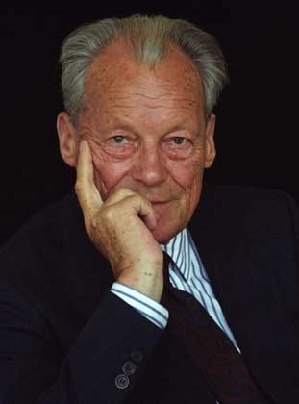
Ві́ллі Бра́ндт (18 грудня 1913,Любек — †8 жовтня 1992, Ункель на Рейні) — німецький та європейський політик — соціал-демократ, державний діяч, лауреат Нобелівської премії миру (1971) («На знак визнання конкретних ініціатив, що призвели ослаблення напруженості між Сходом і Заходом».).

Slide 3
Політична кар’єра
бургомістр Західного Берліну (1957–1966),
міністр закордонних справ та заступник бундесканцлера ФРН (1966–1969),
бундесканцлер ФРН (1969–1974),
президент Соціалістичного інтернаціоналу (1976–1992),
з 1979 член Європейського парламенту.

Slide 4
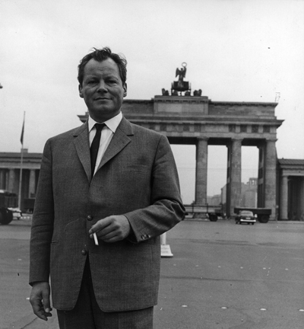
Бургомістр Західного Берліну
«Тієї весни (1945 року. — Авт.) з приводу свого майбутнього — буде воно норвезьким чи німецьким — я не став би укладати парі», — писав Брандт через багато років. Тим більше що норвежками були і його перша дружина Шарлотта Торкільдсен, з якою перебував у шлюбі з 1941 до 1948 року і мав доньку Нінью, і друга — Рут Бергауст-Гансен, з якою жив з 1945 року, але формально одружився лише 1948-го. У цьому шлюбі він мав трьох синів — Петера, Ларса та Маттіаса.

Slide 5
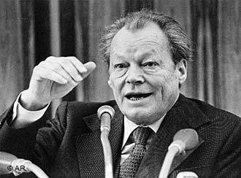
А тим часом Віллі розривався між двома своїми батьківщинами. Восени 1945 року як військовий кореспондент кількох норвезьких газет він вирушив на Нюрнберзький процес. А на початку 1946-го приїхав до Берліна — в однострої майора норвезької армії як прес-аташе військової місії цього скандинавського королівства в окупованій Німеччині.

Slide 6
Вибір був дуже нелегкий. 1945 року німецьку державність було фактично ліквідовано: уся повнота влади в країні належала великим дер­жавам-переможницям, які поділили країну на чотири окупаційні зони. На чотири зони було поділено й Берлін. Країна була зруйнована. Мільйони німців, виселених зі Східної Пруссії, Сілезії, Померанії та Чехословаччини, не мали даху над головою та засобів до існування. З країни на Схід і Захід вивозили обладнання промислових підприємств. Увесь світ зі зневагою та ненавистю ставився до німців, які у власній оцінці перетворилися з «надлюдей» на «людей другого сорту».

Slide 7
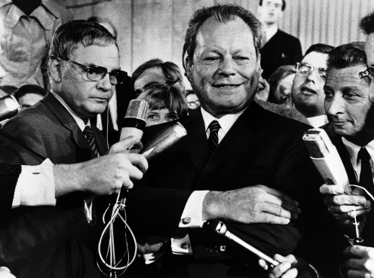
І Брандт зробив свій вибір. З боку переможців він перейшов на бік переможених — 1948 року звільнився з норвезької армії, відмовився від норвезького підданства і подав клопотання про повернення німецького громадянства, якого нацисти позбавили його ще 1938 року. Він уважав, що потрібніший Німеччині, ніж Норвегії. Треба було будувати нову демократичну країну, відновлювати Соціал-демократичну партію. «Соціалізм — це щось більше, ніж одержавлення засобів виробництва. Соціалізм неможливий без свободи і демократії», — стверджував 1945 року Брандт.

Slide 8
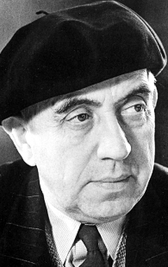
Практично відразу він став най­ближчим співробітником демократично обраного бургомістра Берліна Ернста Рейтера. Цей лівий німецький соціал-демократ під час Першої світової потрапив до російського полону, став більшовиком, за завданням Леніна 1918 року створював Автономну республіку німців Поволжя, але вже 1921 року був виключений з Комуністичної партії Німеччини за небажання коритися диктату Комінтерну, після чого повернувся до соціал-демократів і невдовзі став бургомістром Магдебурга. За часів панування Гітлера жив у Туреччині.

Slide 9
«Турок» Редер разом із «норвежцем» Брандтом, власне, створили й утримали Західний Берлін — острів свободи, оточений з усіх боків землями, контрольованими комуністами. Вже 1949 року Брандт став депутатом від Берліна до першого бунде­стагу щойно створеної Федеративної Республіки Німеччини, 1955-го очолив західноберлінський «парламент» — міську палату депутатів, а 1957 року, після смерті Редера, був обраний правлячим обер-бургомістром Західного Берліна. Він стояв на чолі «обложеного міста» майже десять років — до 1966 року, коли переїхав до Бонна, аби стати спершу віце-канцлером, а потім і канцлером ФРН.

Slide 10
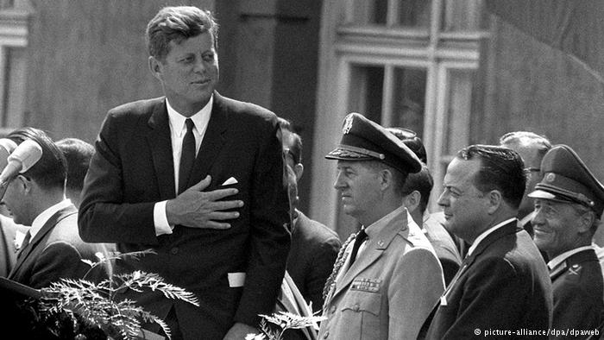
За кілька місяців до своєї загибелі президент США Джон Кеннеді, стоячи поруч із Віллі Брандтом на трибуні перед сотнями тисяч берлінців, сказав: «Усі вільні люди, хоч би де вони жили, є громадянами Західного Берліна. І тому я, вільна людина, пишаюся тим, що можу сказати: Ich bin ein Berliner (Я — берлінець)». Це місто стало символом холодної війни і водночас символом протистояння радянській агресії в Європі. Символом якоюсь мірою став і Віллі Брандт — символом рішучості нової демократичної (справді демократичної) Німеччини і Заходу в цілому протистояти радянському тоталітаризму.

Slide 11
У ніч з 28 на 29 вересня 1969 року в Західній Німеччині було підбито перші підсумки чергових парламентських виборів, у результаті яких уперше за час існування Федеративної Республіки від влади було відсторонено християнських демократів, спадкоємців Конрада Аденауера, який, власне, ту республіку й створив. «Вічні опозиціонери» соціал-демократи створили соціалістично-ліберальну коаліцію з Вільною демократичною партією, а канцлером став Віллі Брандт. Він ішов до цього багато років. Ще на початку 1950-х Брандт став одним з найпомітніших лідерів «американців» — крила СДПН, яке виступало за повну інтеграцію Західної Німеччини до євроатлантичної спільноти. 1960 року бургомістра Західного Берліна було офіційно проголошено кандидатом у канцлери від соціал-демокра­тів, 1966-го він став віце-канцлером і міністром закордонних справ в уряді німецької «ширки» — широкої коаліції, де соціал-демократи були молодшим партнером християнських демократів.

Slide 12
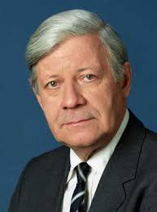
Через кілька років однопартієць і спадкоємець Брандта канцлер Гельмут Шмідт писав: «Два головні здобутки Брандта: у політиці зовнішній — після 20 років західної політики доповнив її політикою східною. У внутрішній політиці соціал-демократія після практично 100 років опозиції надовго була впроваджена ним до числа сил, що мають владу».

Slide 13
Брандт дуже важко пробивався до влади. Проти його політичної сили і нього особисто роками вели брудні інформаційні компанії в мас-медіа. Про спекуляції щодо походження Брандта ми вже писали. Але його звинувачували ще й мало не в зраді батьківщини, у тому, що він «закликав убивати німецьких вояків з-за рогу» (зокрема йшлося про його книжечку «Партизанська війна», видрукувану 1942 року в Стокгольмі норвезькою мовою), згадували і його лівацькі «гріхи молодості». Попсував політикові крові також старший син Петер, який 1968 року був активним діячем студентського лівацького руху і навіть отримав два тижні ув’язнення за організацію сутичок із поліцією. Хоча сам Брандт доклав чи не найбільше зусиль, аби німецька соціал-демократія остаточно перетворилася з «марксистської партії пролетаріату» на загальнонаціональну політичну силу послідовно демократичного спрямування. «Сучасна соціал-демократія не є більше пострахом для буржуазії, не займає вона також і позицій, ворожих економічному ладові Федеративної Республіки», — писав він. При цьому Брандт і його соціал-демократичні спадкоємці, безумовно, посилили соціальний характер західнонімецької ринкової економіки. Проте найбільшим з усіх здобутків Брандта, завдяки яким він увійшов до історії, є його ostpolitik — нова східна політика, котра стала чи не найважливішим елементом глобальної політики розрядки, яка у 70-ті роки минулого століття прийшла на зміну холодній війні.

Slide 14
Прорив, здійснений Брандтом у зовнішній політиці, нині, через багато десятиріч видається, на перший пог­ляд, досить простою річчю — він зводиться до чотирьох основних договорів, укладених Федеративною Республікою в 1970—1973 роках із СРСР, Польщею, Чехо­словаччиною та Німецькою Демократичною Респуб­лікою. Згідно з ними Брандт від імені німецької нації визнавав, що Німеччина назав­жди втратила свої східні землі, і гарантував, що його країна ніколи не намагатиметься повернути їх силою. Західна Німеччина практично визнавала існування Німецької Демократичної Республіки де-факто, але не визнала її де-юре, хоч як хотів цього Радянський Союз. Невід’ємним елементом Брандтового «пакета» стала й Чотиристороння угода 1971 року щодо Західного Берліна, формально підписана СРСР і Сполученими Штатами, Великою Британією і Францією без участі Бонна. Тут теж було досягнуто компромісу — три західні держави (а разом з ними і Брандт) визнали, що Західний Берлін формально не є складовою частиною ФРН. Натомість СРСР визнав «особливий характер» відносин цього міста із Західною Німеччиною, погодився з тим, що західноберлінці можуть подорожувати світом, зокрема й країнами Східного блоку, із західнонімецькими паспортами, і, найважливіше, дав гарантії недоторканності «обложеного» протягом кількох десятиріч міста.

Slide 15
«Ми не стали друзями Радян­ського Союзу чи його системи, — писав Брандт. — Скоріше ми перетворилися на партнерів на ділових засадах». У перші роки після закінчення Другої світової Радянський Союз намагався встановити свій контроль над усією Німеччиною. Пізніше, після вражаючих успіхів ФРН в соціально-економічному розвитку, життя поставило перед Москвою скромніше завдання: за будь-яку ціну зберегти «свою» Німеччину, НДР. Адже її жителі «голосували ногами» — за час існування «першої держави робітників і селян на німецькій землі» до Західної Німеччини втекло майже 3,5 мільйона німців, при тому, що населення радянської зони 1945 року становило близько 17 мільйонів. Відтак радянське керівництво, а ще більшою мірою їхні східнонімецькі маріонетки намагалися всіляко закріпити розкол Німеччини. Насамперед психологічно — вбити в голову підданим НДР, що Федеративна Республіка є для них чужою, навіть ворожою країною, що в НДР почала формуватися окрема східнонімецька «соціалістична» нація. Політики з берегів Рейну намагалися всіляко тому протидіяти. Діяла «доктрина Гальштайна», згідно з якою федеральний уряд був зобов’язаний «дбати про всіх німців». З владою НДР, як з іноземною маріонеткою, не підтримували практично жодних контактів, а Міністерство закордонних справ розривало дипломатичні відносини з будь-якою країною світу, яка офіційно визнала НДР. Так західнонімецька еліта намагалася зберегти єдність своєї країни, принаймні в головах німців. А мільйони вигнанців із земель, що відійшли до Польщі та СРСР, із чеської Судетської області не залишали надій повернутися додому — хай не зараз, а колись згодом, коли зміниться геополітична ситуація у світі.

Slide 16
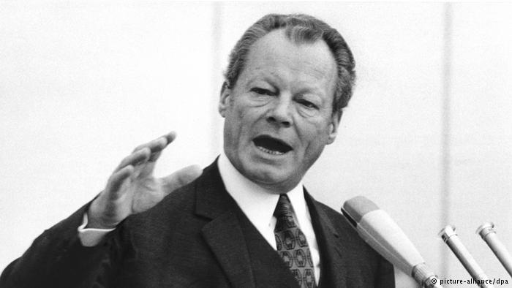
І треба було мати величезну мужність, щоб прямо сказати мільйонам вигнанців і мільйонам бундесбюргерів, які їм співчували, що це «згодом» ніколи не настане. Ще більша мужність і політична воля були потрібні для того, щоб відкинути застарілу доктрину Гальштайна, піти на контакти зі східнонімецькими комуністичними бонзами, хай і не визнавши відносини між ФРН та НДР міждержавними, як того дуже хотіла Москва, а ще більшою мірою — Східний Берлін. Піти для того, аби легалізувати хоч якісь людські контакти між жителями двох частин розірваної країни, хоч якось поліпшити умови існування своїх співвітчизників «там, у зоні». Завдання Брандта ускладнювалося ще однією обставиною. Ще на початку 1960-х років він стверджував: «Мирне співіснування за Хрущовим (додамо, що й за Брежнєва нічого принципово не змінилося. — Авт.) — це не пошук довготермінової стабільності і навіть не перерва між боями, а нова змога розширити сферу свого панування та впливу без ризику вплутатися в атомну війну».

Slide 17
Через кілька років, напередодні підписання Московського договору, канцлер ФРН писав: «Співіснування можливе лише в тому разі, якщо ми позбудемося страху перед комуністичною перевагою, але також і настільки ж наївної, наскільки й зручної безтурботної переконаності, що справедлива справа автоматично здобуде перемогу». І ще: «Наша концепція не повинна обмежуватися зміною ставлення до комуністичного Сходу, вона має також поширюватися й на відносини між багатими і бідними націями. Співіснування у вигляді мирного змагання можливе. І може бути вигране або програне саме в цих країнах».

Slide 18
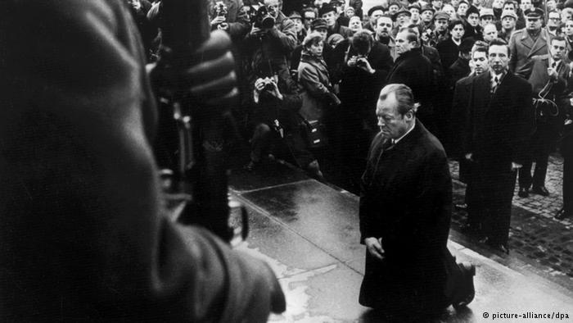
Зрештою Брандту, Заходу в цілому, як добре видно нині, через роки, все ж таки вдалося нав’язати Москві на практиці свою концепцію «мирного змагання двох систем». І Брандт ще дожив до того часу, коли, підточений внутрішніми та зовнішніми труднощами, захитався, а потім і впав комуністичний режим в СРСР. Але ще перед тим розвалилася, як картковий будиночок, НДР. І східна «зона» возз’єдналася з Німеччиною.

Slide 19
1971 року Брандт отримав Нобе­лівську премію миру, а з нею і зменшення загрози війни для своєї країни, вступ ФРН (одночасно з НДР) до ООН, угоду «Газ—труби», за якою Радянський Союз уперше в своїй історії розпочинав масштабний експорт газу до капіталістичних країн, зокрема до Західної Німеччини, а та розраховувалася за цей газ не стільки грошима, скільки трубами великого діаметра для будівництва нових газопроводів і збільшення експорту того ж газу. І взагалі ФРН стала найбільшим торговельним партнером СРСР серед несоціалістичних країн. А ще Брандт розколов і політизував власну країну. Він здобув гарячу підтримку багатьох своїх співвітчизників (за часів урядування Бранда кількість виборців, які голосували за його партію, зросла з 32 до 46 відсотків), але й викликав дуже гостру, до того ж дієву, якщо можна так сказати, ненависть німецьких правих. Як детектив можна читати західнонімецьку політичну історію початку 1970-х, коли праві робили все, щоб розмити перевагу у п’ять голосів, яку мала соціалістично-ліберальна коаліція в парламенті, з тим щоб оголосити вотум недовіри урядові Брандта і не допустити ратифікації його «східних» договорів. Це історія підкупу та корупції, причому не лише політичної. Але вирішальну битву за вотум недовіри праві програли — їм забракло двох голосів. За рахунок зрадників у власних лавах. Один з християнських демократів, що утримався тоді, як з’ясувалося через багато-багато років, після оприлюднення архівів ендеерівської спецслужби Штазі, отримав за свій голос майже один мільйон марок. Ім’я другого невідоме й досі. А Брандт розпустив парламент, оголосив дострокові вибори і тріумфально їх виграв, уперше в історії Німеччини зробивши свою СДПН найчисельнішою партією країни.

Slide 20
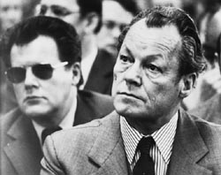
Проте вороги все ж змогли вижити Брандта з посади. 24 квітня 1974 року було заарештовано одного з референтів канцлера — Гунтера Гійома, який за 18 років перед тим утік зі Східної Німеччини на Захід. Під час арешту він визнав, що всі ці роки залишався «громадянином НДР» і є «офіцером Національної народної армії». Брандт зробив необачну заяву про те, що Гійом ніколи не мав доступу до «документів вищого ступеня секретності». За кілька днів виявилося, що таки мав… Скандал посилила оприлюднена інформація спецслужб про те, що канцлер під час своїх агітаційно-передвиборних поїздок Німеччиною мав численні, скажемо делікатно, любовні пригоди. І 7 травня 1974 року Брандт зробив заяву про відставку… До 1987 року він залишався головою Соціал-демократичної партії Німеччини і пішов з цієї посади добровільно, через стан здоров’я. А головою впливового міжнародного Соціалістичного інтернаціоналу Брандт був до дня своєї смерті — 8 жовтня 1992 року.

